Slide 1



Slide 2
Про команду
Наша молода команда складаэться з трьох людей а саме:
Артем Веселовський(Graphics engine developer)
Олександр Синява(level designer, texture designer )
Андрій Стельмах(3D designer)
Займаємося розробкою ігор на платформі WP7 трохи менше року

Slide 3
Постановка задачі
Розробка 3D гри для мобільної платформи WP7.
Основною задачею є розробка гарної та затягуючої гри та виклик самим собі: “розробка гри за 24 години”.

Slide 4
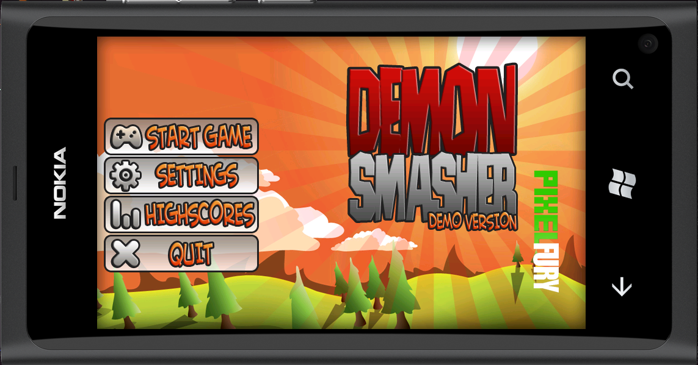
Демонстрація гри:
Стартовий екран та головне меню

Slide 5
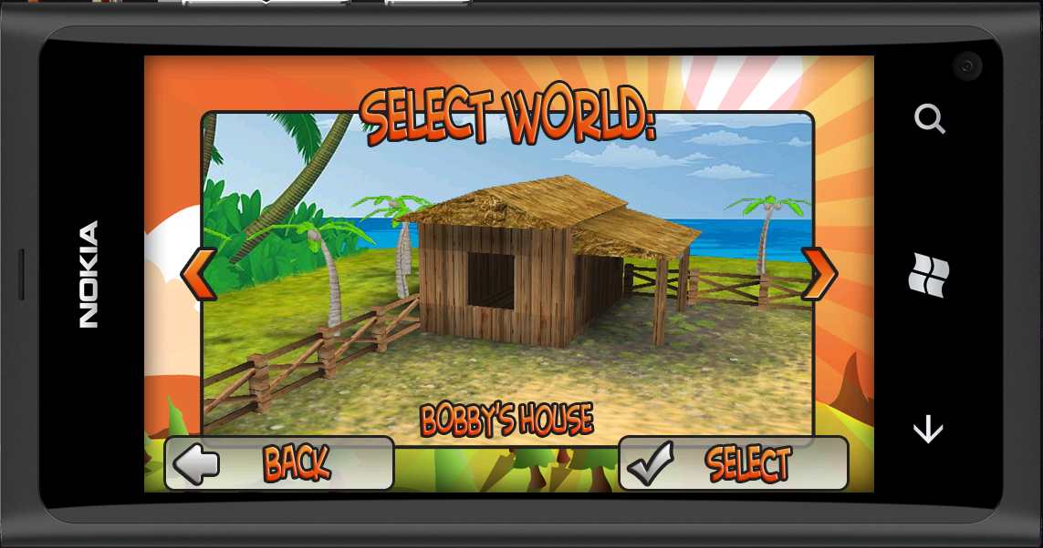
Демонстрація гри
Вибір рівня

Slide 6
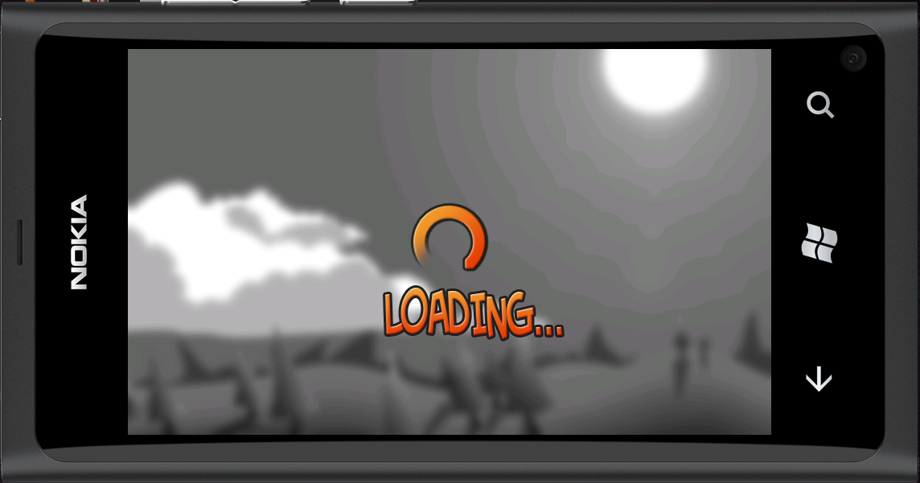
Демонстрація гри
Екран завантаження

Slide 7
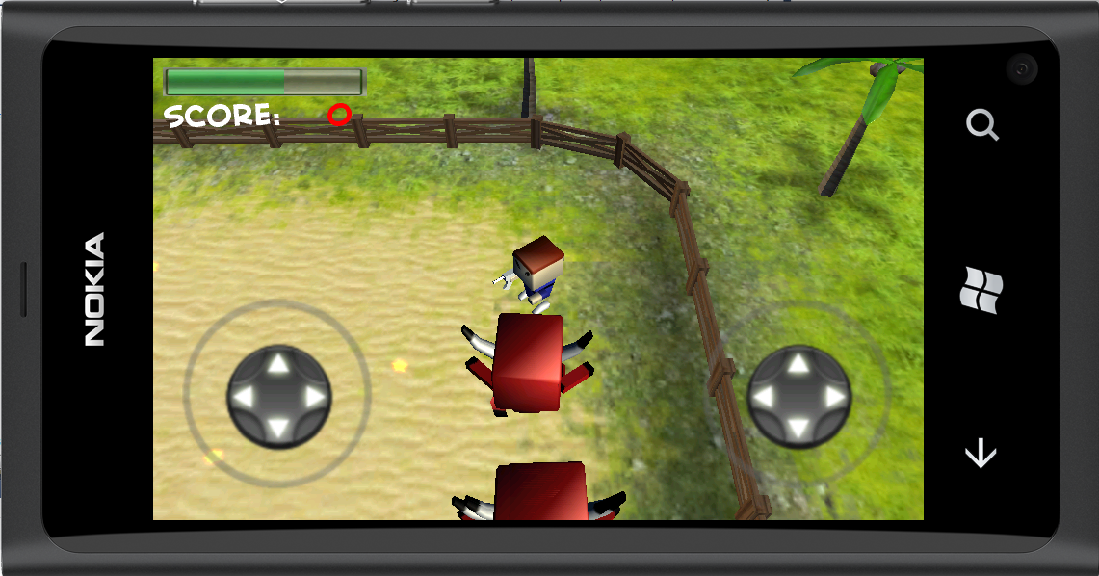
Демонстрація гри
Геймплей гри

Slide 8
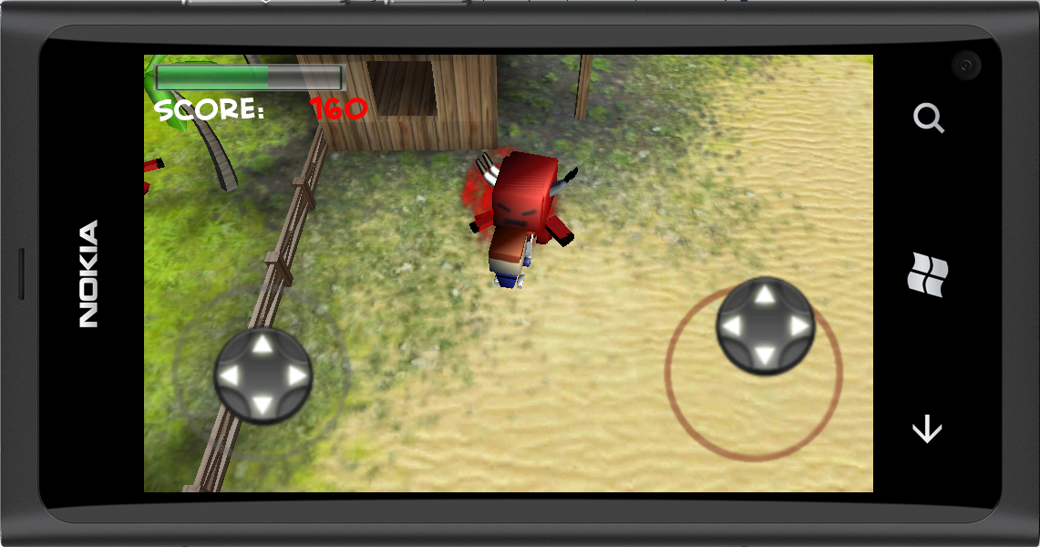
Демонстрація гри
Геймплей гри

Slide 9
Дякуємо за увагу
Ми не збираємося зупинятися…☺

